Slide 1
Fringe-Tracking at CHARA - News from SPICA-FT PANNETIER Cyril Postdoctoral fellow at Observatoire de la Côte d’Azur
Notes:
Hello everyone, I’m Cyril Pannetier, a postdoc in Observatoire de la Côte d’Azur. I will now talk you about the fringe-tracking at CHARA through the developments we are pursuing on the new fringe-tracker SPICA-FT.

Slide 2
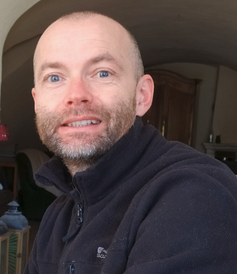
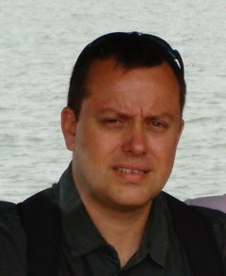
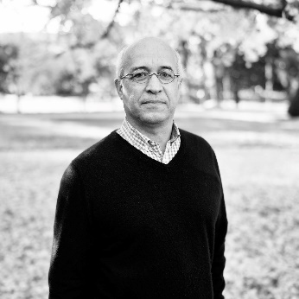
0
Context
Presentation of the team
I was previously a PhD student at OCA, involved in SPICA-VIS optical design and developments and SPICA-FT definition
I’m doing a 9 months post-doctoral fellowship for accompanying SPICA-FT to routine operations until October 2023
The SPICA-FT team:
Sylvain Rousseau
Cyril Pannetier (me)
Philippe Berio
Denis Mourard
with the help of:
Narsireddy Anugu and Cyprien Lanthermann at CHARA
Julien Woillez and Sylvestre Lacour from ESO (GRAVITY-FT)
Notes:
To present myself, I did my PhD in OCA and I defended it in November 2022. During my PhD I designed a part of the SPICA-VIS instrument, the six beams spectro-interferometer in the visible and participated to the developments of SPICA-FT.
Now I am doing a postdoc here focused on the developments of SPICA-FT, with the main objective to reach the point of a robust fringe-tracker usable by every observer in October 2023.
For doing so, I am working with three other colleagues at OCA, namely Sylvain Rousseau who is writing the code of the SPICA-FT state-machine, and Philippe Berio and Denis Mourard who are supervising the developments and also involved in the hardware developments as have been shown by Denis in the talk before.
We are also helped by Narsi and Cyprien for the on-sky operations and we are benefiting from the advises of Sylvestre Lacour and Julien Woillez who are operating the fringe-tracker GRAVITY of the VLTI.

Slide 3
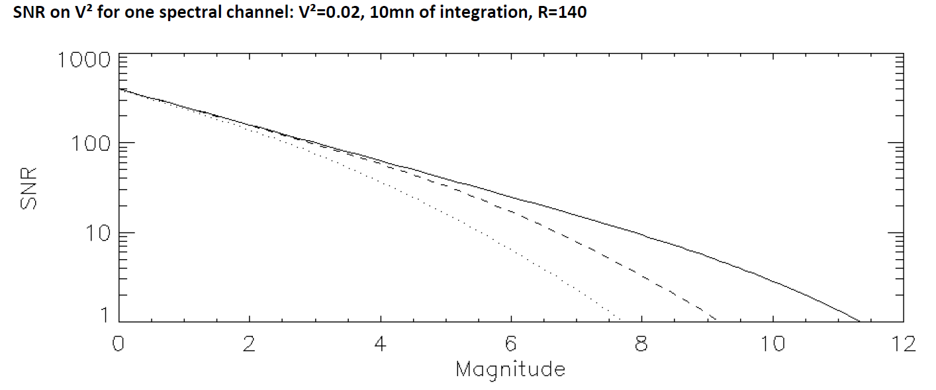
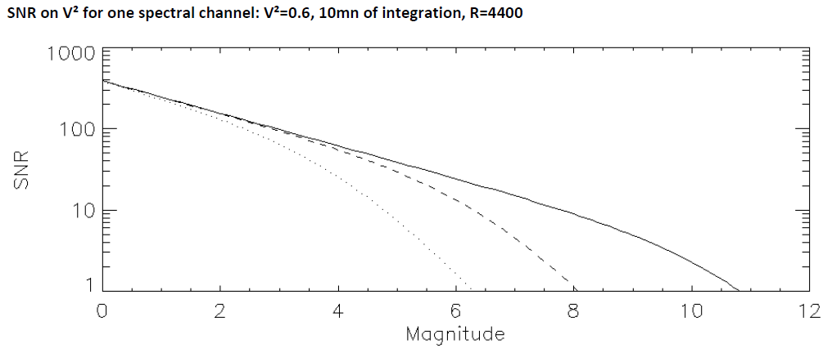
1
Objectives
1. Cophasing for SPICA-VIS
Exposure time:
dotted line: DIT=0.02s
dashed line: DIT=0.2s
solid line: DIT=10s
Original idea of SPICA-FT
Supplying cophasing capabilities to the CHARA array for pushing sensitivity in the visible (SPICA-VIS)
Goal
Assuring $σ_{ΔΦ}<λ/6$ in the visible ($λ=750$ nm) over hundreds of milliseconds
→ $V_{loss}≃30\%$
Notes:
The original idea of a new fringe-tracker at CHARA comes from the need for a high sensitivity instrument in the visible. I show you at the left the predicted signal-to-noise ratio of the new visible instrument SPICA-VIS according to the magnitude of the observed object. Three curves are shown, associated to exposure times of 20 ms, 200 ms and 10 s. Of course, in presence of non negligible noise, the SNR increases with the exposure time. Thus, for the low spectral resolution, an exposure ten times longer than the 20 ms short exposure enables to make science on objects around 1 magnitude fainter than before, and up to 2 magnitudes for the medium spectral resolution.
The goal is thus to assure a standard deviation below $λ/6$, that is to say 100 nm rms over hundred of milliseconds, which means a maximal visibility loss of 30%. → computing the snr loss from 30% v_loss.

Slide 4
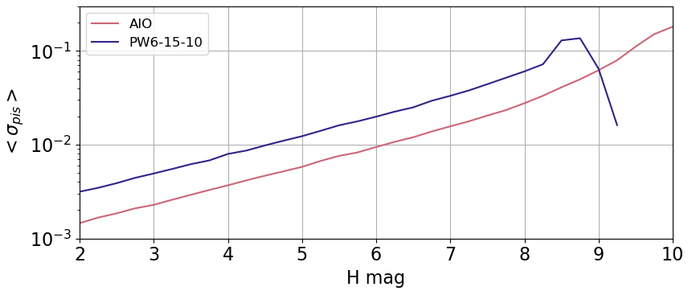
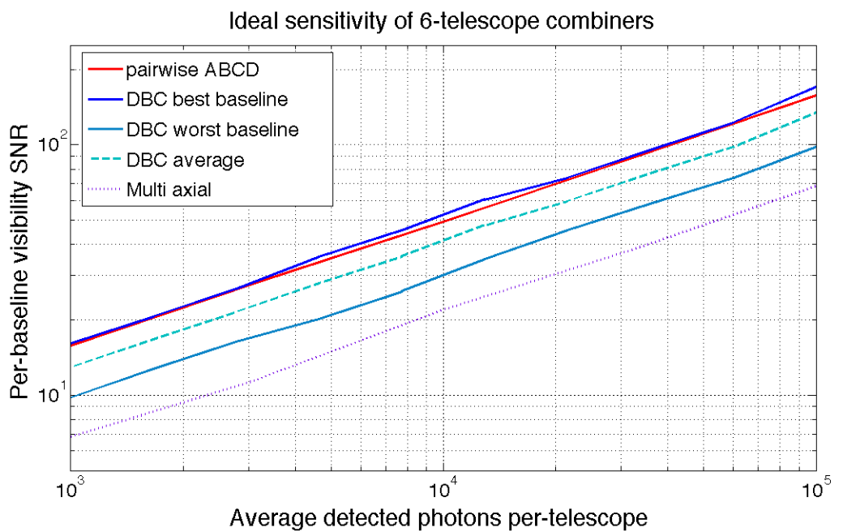
1
Objectives
2. Qualifying SPICA-FT PIC
Problematic: The pros and cones of pairwise (PW) versus all-in-one (AIO) combinations are unclear
In theory (Glindemann 2011): $SNR_{AIO}=2\left|V\right|\sqrt{\frac{I_{0}}{N_{T}}}$ vs $SNR_{PW}=\left|V\right|\sqrt{\frac{2I_{0}}{N_{T}−1}}$ →
In simulations (Minardi et al 2016):
$$SNR_{AIO}∼\sqrt{2}⋅SNR_{PW}$$
(in photon noise)
Pairwise ABCD
$$σ_{AIO}∼\frac{1}{2}⋅σ_{PW}$$
$≠$ hypothesis
All-in-one
Original contribution to this problematic
Addition of a separate combiner (photonic integrated circuit - PIC) in MIRC-X planned for July
Original direct comparison of all-in-one vs pairwise fringe-tracking performance
$$SNR_{AIO}∼\frac{1}{2}⋅SNR_{PW}$$
Credit: Minardi et al 2016
Notes:
Denis just talked about the developments made on MIRC-X to enable the use of a photonic integrated circuit (PIC) as an alternative to the current bulk optics all-in-one combiner. The idea behind this is to improve the sensitivity of the fringe-tracker. Yet, the benefits of this new combining scheme are not clear.
For example, in theory, the SNR on the coherent flux is expected better with the AIO than in the PW scheme. But some simulations show the contrary, for example Minardi in 2016. And for my part, I recently performed simulations that go to the sens of the theory.
Finally, an original contribution of the project presented by Denis and on which we’ll be working these next months will be to compare the fringe-tracking performance using these two combining scheme.

Slide 5
1
Objectives
3. A qualified robust and routine cophaser for CHARA
OPD measurements
MIRC-X or MYSTIC
feed
SPICA-FT objectives
Routine cophaser of CHARA ($σ_{OPD}<150$ nm)
Using MYSTIC or MIRC-X instruments as fringe-trackers
Enabling simultaneous RJHK visibility measurements with long exposures !
Fringe-Tracking
SPICA-FT’s state-machine computes the OPD commands and send it to OPLE
improves
Visibility measurements
Any instrument on CHARA
(SPICA-VIS, MIRC-X, MYSTIC, CLASSIC/CLIMB, Silmaril)
Notes:
However SPICA-FT must not be reduced to the single instrument MIRC-X. It is before everything else a new fringe-tracking algorithm that enable to cophase CHARA.
It can be fed by MIRC-X or MYSTIC the same way. Then, it computes the OPD command and send it to the delay lines for reducing the OPD differences and improving the measurements made by the scientific instruments.
So finally the objectives of SPICA-FT are:
- to be a robust cophaser for CHARA, cophasing the array with standard deviation below 150 nm rms.
- to use MYSTIC or MIRC-X instruments as fringe-trackers
- to enable simultaneous RJHK visibility measurement with high sensitivity in visible and mid-infrared.

Slide 6
1
Objectives
Plan of actions
Accumulating on-sky data
Characterisation of the power spectrum of the system: atmospheric model, dispersion, vibrations, OPLE transfer function
Accumulation of data for analysing SPICA-FT performance: cut-off frequency, limiting magnitude, median rms
Development of additional important implementations: fringe-jumps reduction, reference vector for closure phase
Development of user-friendly GUIs and user guide
Reaching a stable state for SPICA-FT which enables routine operations
Progressive passing of the torch to CHARA observers
Notes:
Here is the plan that we want to follow.
The first idea is to characterise the current performance of SPICA-FT using parts of the CHARA engineering nights.
We will characterise the power spectrum of the global system, composed by the atmosphere, the OPLE and the global optical path.
We will make use of SPICA-FT as much as we can on-sky to accumulate real data in order to perform statistical analysis of the performance.
And finally during these nights, we will also try the implementations that will make SPICA-FT robust.
The GUIs that we are using need also to be improved to become user-friendly and we are writing a user guide.
When SPICA-FT will have reached a nominal robust state, it will be smoothly offered to the CHARA observers for becoming the fringe-tracker by default during observations.

Slide 7
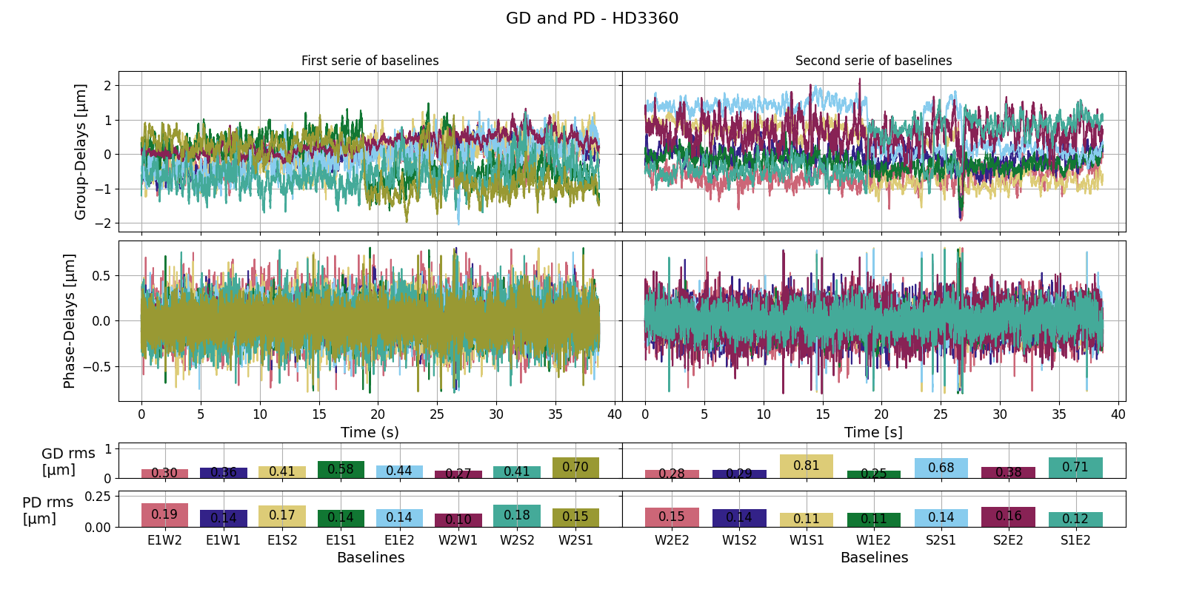
2
Current situation
Cophasing with SPICA-FT
Cophasing of the six telescopes on August 15th 2022 on the star HD3360
Conditions
Star HD3360 :
$m_{H}=4,2$
$θ≃0,3$ mas ($\left|V_{H}\right|>0,8$)
Atmosphere : $r_{0}≃11$ cm
Performance
In average : 140 nm RMS
Best : 100 nm RMS
Take-home message
We proved the ability of reducing perturbations down to 100 nm rms.
We need to reach this level of cophasing on magnitude 7 to 8 in various atmospheric conditions.
Notes:
To show you the current situation of SPICA-FT, I show you a sequence of cophasing done last year in August. Concerning the conditions, they were good in term of atmosphere and targeted object, since it is a bright and barely resolved one.
The curves show the group-delay and phase-delay measured in real-time when the loop is closed. We were capable to reduce phase-delay down to 150 nm rms during 40s in average on all baselines and 100 nm on one of the baselines.
So we already proved that SPICA-FT is able to reduce perturbations down to 100 nm rms.
Now we need to reach this level of correction on a heterogeneous number of objects and for atmospheric conditions more disadvantaging.

Slide 8
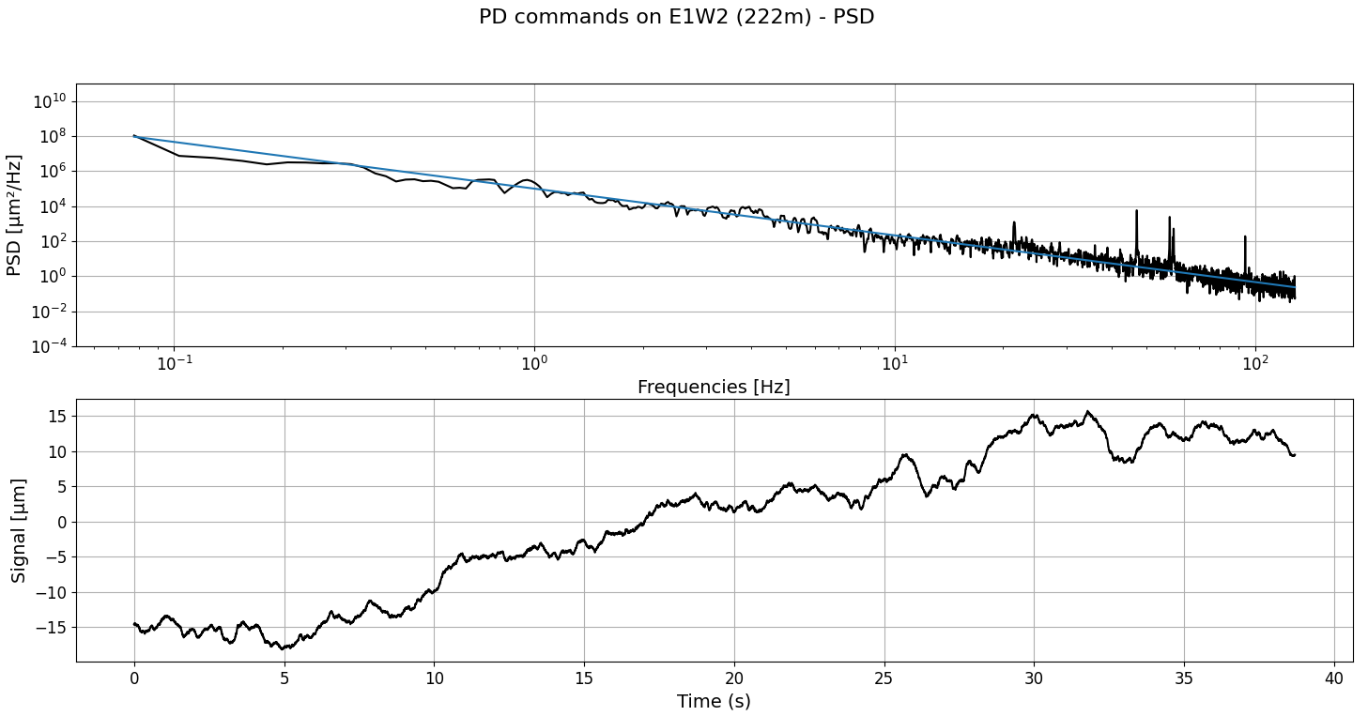
3
Actions
System definition
Identifying and quantifying some important features of the atmosphere
(spectral power, dispersion variability, outer scale $L_{0}$, …)
Characterising OPLE system
Pseudo-open loop and its PSD on baseline E1W2 (222 m)
Zoom on the pseudo-open-loop’s PSD
$$f^{−8/3}$$
Identified frequencies: 47, 60, 93, 118 Hz
Observations
The dispersion level needs to be clearly quantified for a robust GD control
CHARA is experiencing vibrations
Dispersion PD (black) – GD (red)
Notes:
For doing so, we start by observing the system, to better understand it.
In one side, there is the atmosphere. I show for example here a command with the fringe-tracker and its power spectral distribution that approximates the atmospheric PSD. This plot gives a lot of information on the atmospheric conditions. We see for example the good agreement of the power spectra with the -8/3 dependency predicted by the Kolmogorov model. And also it can be used for estimating the coherent time and the outer scale, useful for the performance analysis at least.
An important feature of the atmosphere that we need to take into account for SPICA-FT is the dispersion. Here I plot in black the stabilised phase-delay and the measured group-delay. You can see that it moves a lot. This decorrelation between phase-delay and group-delay can be responsible for instabilities on SPICA-FT, that we need to investigate on.
On the other side is the control system, made of the delay lines, the fringe sensor and the state-machine. For example, when zooming in the PSD, we can clearly see peaks at given frequencies. These are the result of vibrations in the optical path. We need to understand if these vibrations currently limit the fringe-tracking performance.

Slide 9
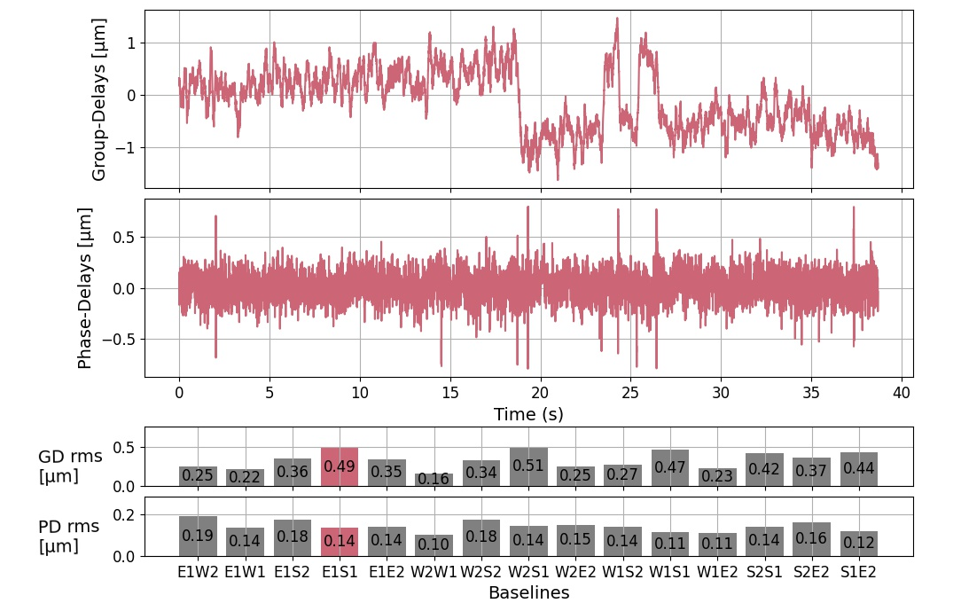
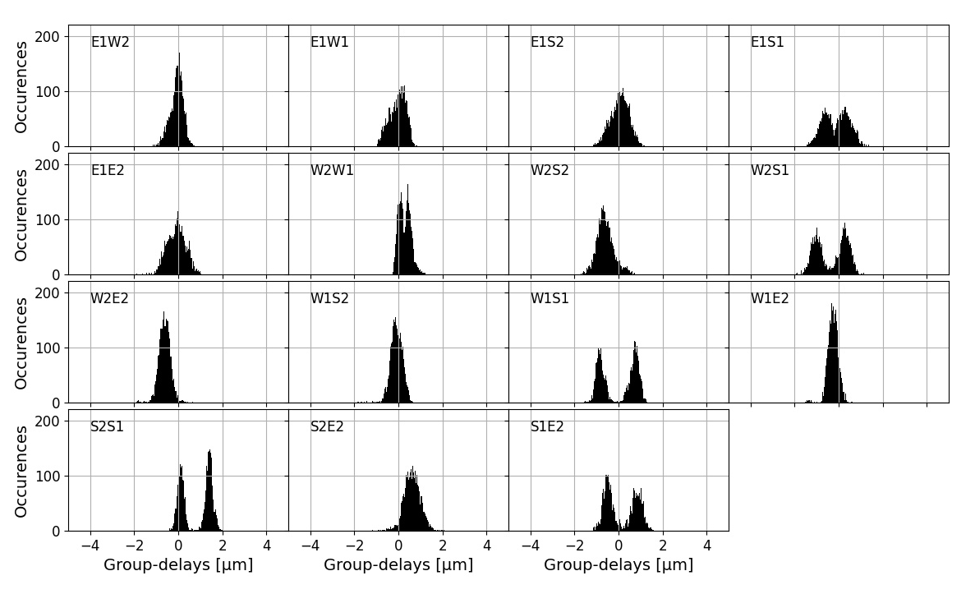
3
Actions
Limiting fringe jumps consequences
Fringe jumps on the baseline E1S1 on August, 15th 2022
Histograms of the measured group-delays on the fifteen baselines
Fringes are blurred at $λ≠λ_{FT}$
Actions to address the problem
Adding a way the GD command is computed: fringe-jump detection rather than GD integration
Development of the algorithm with cophaSIM before implementation on SPICA-FT
Notes:
If we come back to our night of August, when we cophased the six telescopes, we see on a sequence that the group-delay is jumping five times. On the histograms of the group-delay values, we see that on all baselines concerning the telescope S1, the group-delay is shared between two values. This means that at a wavelength different of the the fringe-tracker, the fringes are blurred. We already have pists to reduce this phenomenon by adding a new way the GD command is computed.
This pist will be investigated using the simulator cophaSIM I built during my PhD before considering implementing it on SPICA-FT.

Slide 10
3
Actions
Offering user-friendly GUIs
Developing user-friendly GUIs following standard CHARA’s GUIs nomenclature:
GTK for setting SPICA-FT parameters
RTD for displaying relevant quantities
Additional features compared to the current fringe-tracker:
Automatic fringe search
Additional mode (RELOCK)
Phase-Delay control loop
Notes:
There is an important work to do for offering user-friendly GUIs ot the observer. We are conscious that new GUIs are always scary so we will work a lot to make our GUIs as close as possible as the existant.
It still follow the CHARA’s nomenclature with a GTK for parameter settings and a RTD for variable display.
Among the changes that will bring SPICA-FT, the main interesting one for the observer is the automatic fringe search, which aims at getting fringes more quickly without needing too much experience with it. Along with other new features, it has its own parameters which of course shouldn’t be changed at each night.

Slide 11
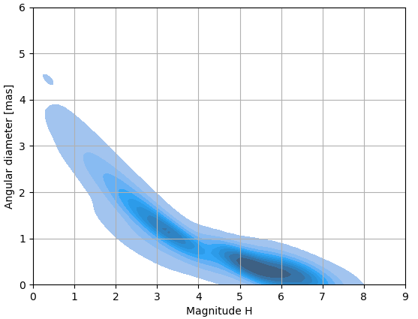
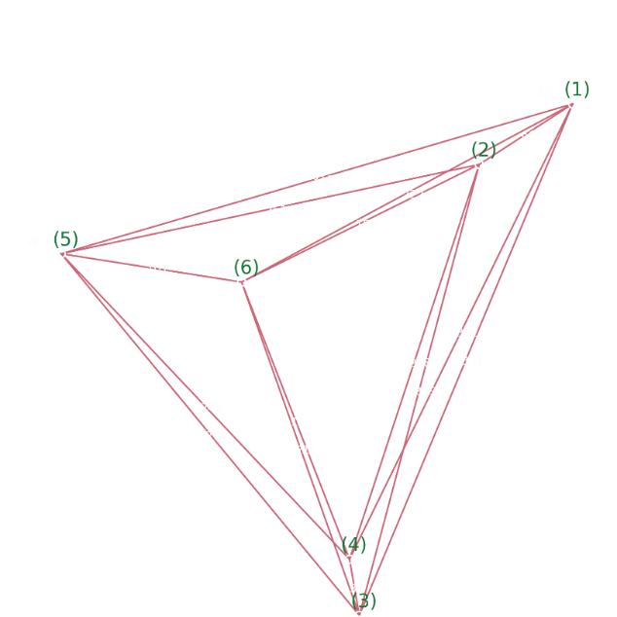
3
Actions
Quantifying performance
Distribution of the objects selected for SPICA’s science program
The objective is to quantify the performance regarding several criteria:
Behaviour regarding the heterogeneity of objects and visibilities:
Resolved objects: low magnitude and visibilities → Resilience of the bootstrapping
Faint objects: high magnitude and visibilities
→ Limiting magnitude for performant cophasing
Relation between atmospheric conditions and fringe-tracking performance (standard deviation, fringe jumps)
Maximal integration time enabled for SPICA-VIS
Resolved objects (1)
Faint objects (2)
1 mas star → V = 20% - 75% (H band) for baselines over 110 m
Notes:
After all this beautiful work, we want to quantify the performance of SPICA-FT regarding several criteria.
We want to analyse the behaviour of SPICA-FT regarding the heterogeneity of the objects and visibilities. If you look for example at the distribution of the stars belonging to the SPICA-VIS science program, we can pointing out two groups for which the difficulties are not exactly the same for SPICA-FT. The first one is made of bright but resolved objects for which the bootstrapping will be involved. The second one Is mide of unresolved but fainter sources on which SPICA-FT should track better but the question is: up to which magnitude and with which standard deviation ?
We want also to attach the atmospheric conditions to the fringe-tracking performance. This will be very important for understanding what exactly limits the fringe-tracker for future developments.
Finally, we will get a maximal integration time enabled by SPICA-FT for SPICA-VIS.

Slide 12
4
Conclusion
SPICA-FT has shown capabilities of cophasing down to $λ/6$, necessary for SPICA-VIS long exposure
SPICA-FT could become the default fringe-tracker, when ready for:
being robust on all kind of objects (resolved objects, closure phases)
being user-friendly
We need to get more experience/data to conclude on its performance regarding: type of combiner, atmosphere conditions, object nature.
Notes:
To conclude, the objective of this presentation was to show that SPICA-FT has all what is needed for becoming the default fringe-tracker.
It has already shown itself capable of cophasing down to lambda/6 several nights
However, additional works are still needed for SPICA-FT to become a robust and user-friendly fringe-tracker that any observer can use.
Moreover, we need more experience and data to conclude on its real performance, including the performance regarding its new PIC which will come in July.

Slide 13
1
Objectives
3. A qualified robust and routine cophaser for CHARA
MIRC-X’s OPD measurements
More than an instrument, SPICA-FT is a state-machine → can work with MIRC-X or MYSTIC data
SPICA-FT
state-machine
Routine cophaser of CHARA
Working with MYSTIC or MIRC-X measurements (H-band or K-band cophasing)
MYSTIC’s OPD measurements
Notes:
SPICA-FT is not only an instrument (PIC on MIRC-X) but an algorithm that can work with several instruments, in particular also MYSTIC.
En fonction des objets à observer !

Slide 14
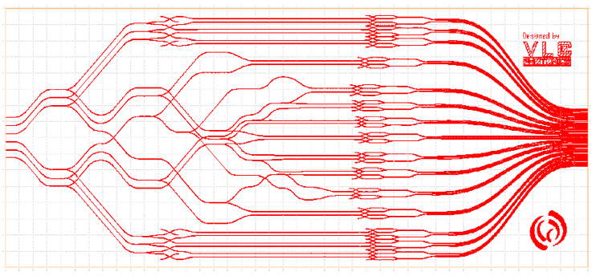
4.1
Cophasage d’un interféromètre optique
SPICA-FT – Estimation des PD et GD
SPICA-FT utilise un circuit photonique intégré (PIC) dans MIRC-X, hérité des développements de GRAVITY-FT.
Schéma de principe du PIC de SPICA-FT
Modulation ABCD
Avantages
Faible encombrement
Précision (usage optimal des pixels et séparation des interférogrammes)
B
6 champs
= 15 flux cohérents $$Γ={Ve}^{iΦ}$$
A
C
Pas installé sur MIRC-X actuellement
Intensités $I$
D
Estimation des 15 flux cohérents : $Γ≃P2VM⋅I$
Estimation pour chaque base interférométrique des :
Retard de phase (PD)
$$Φ\left(λ\right)=arg\{Γ\} \left[2π\right]$$
= Phase de l’interférogramme ($>100$ Hz)
Rapide et précis (${〈Φ〉}_{λ}$) mais insensible au GD
Retard de groupe (GD)
$$Ψ\left(λ\right)=RdΦ(λ) [2πR]$$
= Position de la visibilité maximale instantanée ($∼$ 1-10 Hz)
Evolution lente (${〈Ψ〉}_{t}$)
Notes:
SPICA-FT est le nom donné à la nouvelle algorithmie de commande des lignes à retard qui permet de cophaser les six télescopes de CHARA. Mais pour réaliser le cophasage de l’interféromètre, il est nécessaire d’estimer deux quantités : le retard de phase et le retard de groupe. SPICA-FT est donc aussi un instrument, ou plus exactement l’extension d’un instrument, MIRC-X, avec une nouvelle manière de mesurer les différences de marche reposant sur l’usage d’un circuit photonique dont je représente le schéma de recombinaison ici. Son principe est hérité des développements de GRAVITY-FT, le suiveur de franges très performant des quatre télescopes du VLTI. Chaque base est modulé séparément selon le principe ABCD, sur quatre phases optimisant le nombre de pixels nécessaire pour mesurer la phase de chaque frange. Par rapport à la recombinaison plan focal de MIRC-X, du même type que SPICA-VIS, cet échantillonnage des franges a l’avantage de séparer le codage des interférogrammes et de faire un usage optimal des pixels du détecteur. On obtient ainsi un spectro-interféromètre robuste, précis et peu encombrant.
La mesure du retard de phase est la mesure ultime qui permet de cophaser les télescopes. Elle doit donc être faite à une période suffisamment courte temps de cohérence de l’atmosphère. Elle est moyennée sur toute la bande spectrale ce qui lui permet d’avoir un rapport signal à bruit suffisant pour atteindre cette rapidité. En revanche, cette mesure est aveugle à la diminution du contraste due à la dispersion. Il est donc nécessaire de mesurer celui-ci également, en comparant la phase entre les canaux spectraux. La mesure est donc plus bruitée mais concerne un phénomène plus lent. On peut donc la moyenner.
La pandémie de covid-19 est passée par là et ne nous a pas permis de réaliser de nouvelles observations sur le ciel avec ce circuit photonique depuis début 2020. Nous avons donc réalisé tous les développements de l’architecture de commande de SPICA-FT dont je vais maintenant parler en utilisant le recombinateur en optique de volume de MIRC-X.

Slide 15
4.1
Cophasage d’un interféromètre optique
SPICA-FT – Boucle de cophasage
Logique de commande du SPICA-FT (adaptée de GRAVITY-FT, Lacour 2019)
250 Hz
Flux cohérent (visibilité et phase des 15 franges)
$$u_{GD}$$
$$=kλ$$
$$ε_{GD}$$
Génération des commandes GD (proportionnel intégral)
Maximise la visibilité instrumentale des franges
$${u′}_{GD}$$
GD
Quantification en nombre entier de longueurs d’onde
$$Γ_{com}$$
$$Γ$$
$${GD}_{ref}$$
Lignes à retard
Spectro-interféromètre
$$Γ_{atm}$$
Génération des commandes PD (proportionnel intégral)
Stabilise les franges
$$u_{PD}$$
$$∈[−\frac{λ}{2};\frac{λ}{2}]$$
PD
$$ε_{PD}$$
Perturbations atmosphériques
250 Hz
$${PD}_{ref}$$
Simulateur Coh_lib
(langage IDL)
Simulateur temporel, cophaSIM, co-construit avec SPICA-FT
(langage Python : puissant, maintenu par une communauté dynamique et possède de nombreux outils)
Bruits de mesure, latence, retard de groupe, spectro-interféromètres réalistes
Notes:
La boucle de cophasage de SPICA-FT est également inspiré de celle de GRAVITY-FT. Ce n’est pas une boucle de contrôle mais deux qui fonctionnent en parallèle, utilisant chacune l’un des deux estimateurs PD et GD dont je viens de parler. Les perturbations atmosphériques que l’on cherche à compenser entrent à ce niveau. Cela permet d’exprimer les quinzes interférogramme par leur flux cohérent, un nombre complexe qui contient la visibilité et la phase des franges. C’est le rôle de la boucle PD de stabiliser les franges pour permettre à l’instrument scientifique des temps de pose longs. Le calcul des commandes PD est fait par un contrôleur proportionnel intégral, ce qui est dans un premier temps suffisant sur CHARA. GRAVITY a un controleur de type Kalman, capable de prédire la variation de phase à court terme. Sur CHARA, la présence de vibrations n’a pas été mise en évidence et donc un contrôleur PI est dans un premier temps suffisant. Pendant ce temps, la boucle GD assure que la visibilité des franges soient maximale, on dit aussi qu’il maintient la mesure dans la frange centrale. Pour ne pas envoyer de commande redondante avec la commande PD, cette boucle n’envoie que des commandes égales à un nombre entier de longueurs d’onde.
En même temps que nous développions SPICA-FT, j’ai développé un simulateur de suivi de franges temporel, cophaSIM, qui a fortement aidé à la compréhension des commandes générées par le suiveur de frange réel. Il est à l’origine la traduction en langage Python du simulateur coh_lib écrit en IDL. Le choix de coder ce nouveau simulateur a été fait pour pouvoir travailler dans un langage puissant, maintenu par une communauté dynamique et qui possède de nombreux outils. Cela me permettait aussi de me saisir plus en détail des problématiques associées. Il prend en compte les phénomènes physiques nécessaires au niveau de réalisme souhaité comme les bruits de mesure et la latence de la correction ainsi que le retard de groupe et peut simuler des spectro-interféromètres réalistes.

Slide 16
4.1
Cophasage d’un interféromètre optique
SPICA-FT – L’estimateur de RSB sur le flux cohérent
Estimateur de rapport signal-à-bruit (RSB) sur le flux cohérent $Γ$ :
$$RSB_{PD}=\frac{\left|{〈Γ〉}_{λ}\right|}{\sqrt{Var\left[ℜ\text{\{}Γ\text{\}}\right]\text{+}Var\left[ℑ\text{\{}Γ\}\right]}}$$
Estimateur complémentaire plus adapté à la commande GD :
$${RSB}_{GD}=\frac{{〈\left|Γ\right|〉}_{λ}}{\sqrt{Var\left[ℜ\text{\{}Γ\text{\}}\right]\text{+}Var\left[ℑ\text{\{}Γ\}\right]}}$$
Addition cohérente
Addition incohérente
Usage dans GRAVITY-FT
Pondération des commandes PD
Pondération des commandes GD
Détection des franges
Intérêt
Dynamique de fonctionnement sur $L_{c}$
(même dynamique que GD)
Défaut
Dynamique de fonctionnement inférieure à $L_{c}$
Notes:
Grâce à ce simulateur, je me suis notamment aperçu qu’une amélioration de la machine d’état de SPICA-FT était possible. Sur GRAVITY-FT, la machine d’état ainsi que la pondération des commandes PD et GD utilisent toute le même estimateur, à savoir l’estimateur du rapport signal à bruit sur le flux cohérent. Or comme on va le voir, cet estimateur possède le défaut d’avoir la dynamique égale à l’enveloppe de cohérence de la bande spectrale large.
Cela est dû au fait que le flux cohérent est moyenné sur tous les canaux spectraux avant de prendre son module. J’ai donc essayé un nouvel estimateur pour lequel le dénominateur est la moyenne des modules du flux cohérent. Je le note RSB_\psi car il possède la même dynamique que le GD mais ce n’est pas un estimateur de RSB sur le GD.

Slide 17
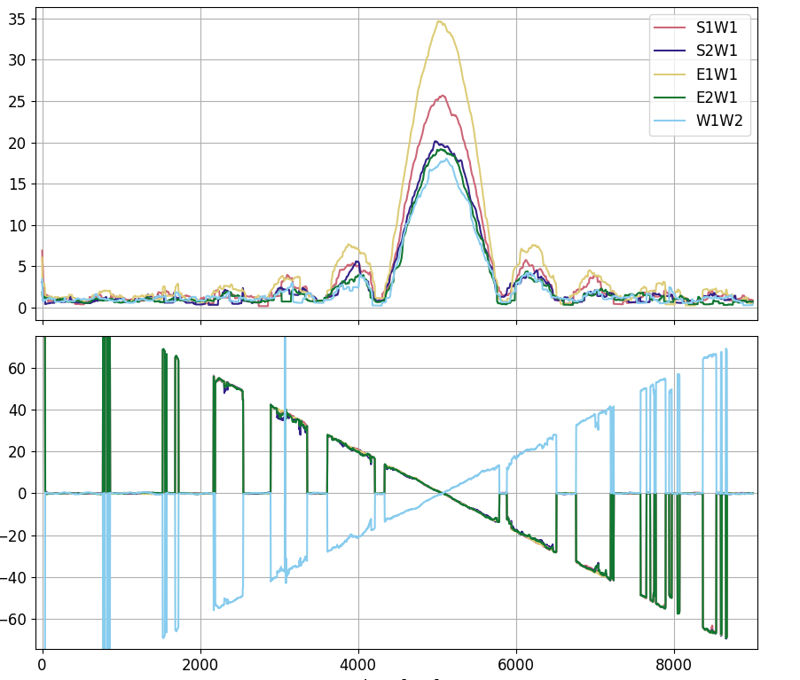
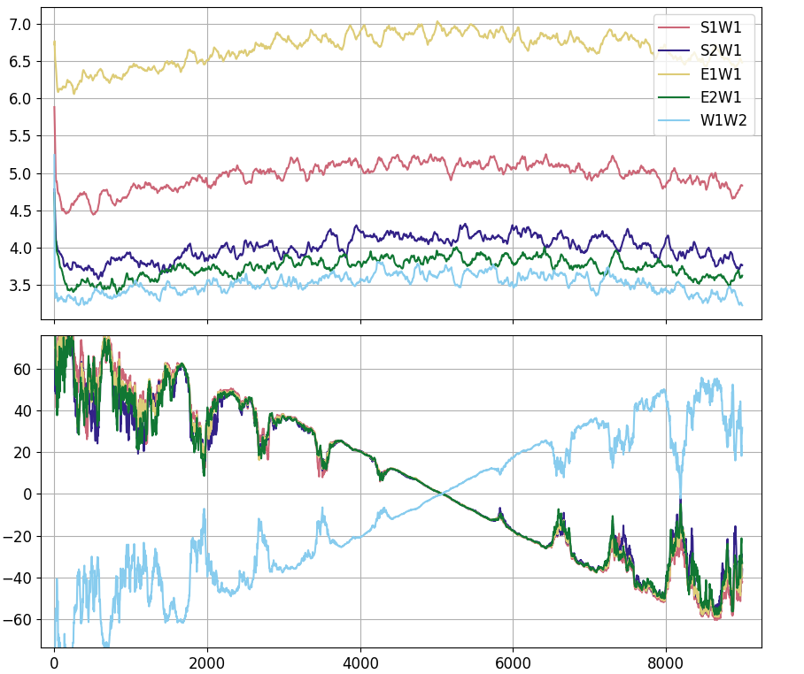
4.1
Cophasage d’un interféromètre optique
SPICA-FT – Estimateur de SNR et détecteur de franges
Scan de l’enveloppe de cohérence sur la ligne à retard du télescope W1 (simulation cophaSIM)
$RSB_{PD}$ (addition cohérente)
${RSB}_{GD}$ (addition incohérente)
Valeur de l’estimateur
Conditions
$$R=200$$
$Δλ=0,3$ µm
$\overline{λ}=1,6$ µm
$L_{c}≃300$ µm
annulation
Pas d’annulation
Retard de groupe (GD) mesuré
Temps [ms]
Temps [ms]
Usage adapté
Pondération des commandes PD
Usage adapté
Pondération des commandes GD
Détection des franges
Notes:
Je représente ici deux simulations pendant lesquelles la ligne à retard du télescope W1 est déplacée de -60 à 60µm, c’est-à-dire au sein de l’enveloppe de cohérence de l’instrument. La résolution spectrale était de 200 et la longueur d’onde moyenne 1,6 µm, soit une longueur de cohérence de 300 µm.
Les courbes en haut sont la variation de chaque estimateur et en bas est affiché l’estimateur de GD. Or on voit que dans le cas du premier estimateur, la valeur du GD estimé est annulé régulièrement à cause de l’annulation du RSB. Ce n’est pas le cas pour l’estimateur fonctionnant sur une moyenne incohérente des flux cohérents. On observe ainsi que le premier estimateur a un pouvoir de discrimintation fort sur les RSB puisqu’il monte à 35 mais une faible dynamique de fonctionnement tandis que le second discrimine moins bien les situations de fort RSB mais fonctionne sur une dynamique plus large.

Slide 18
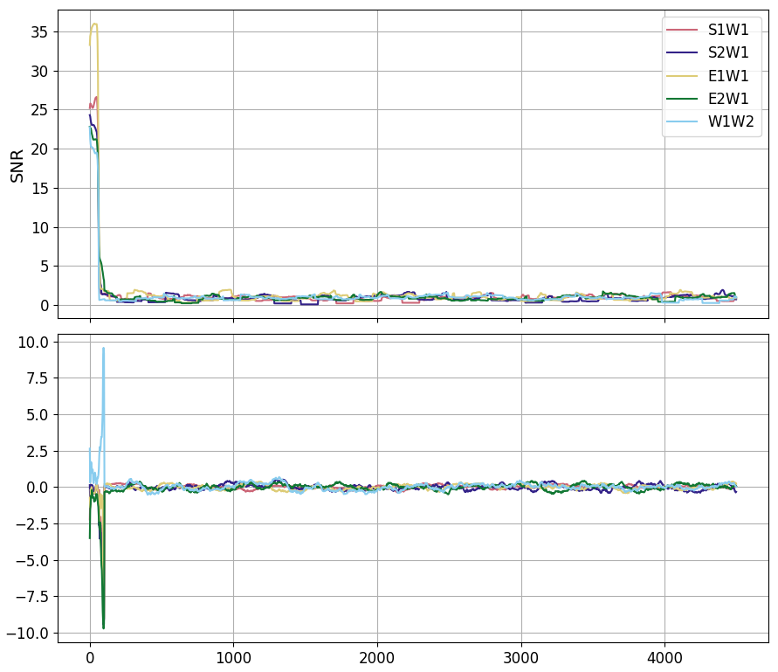
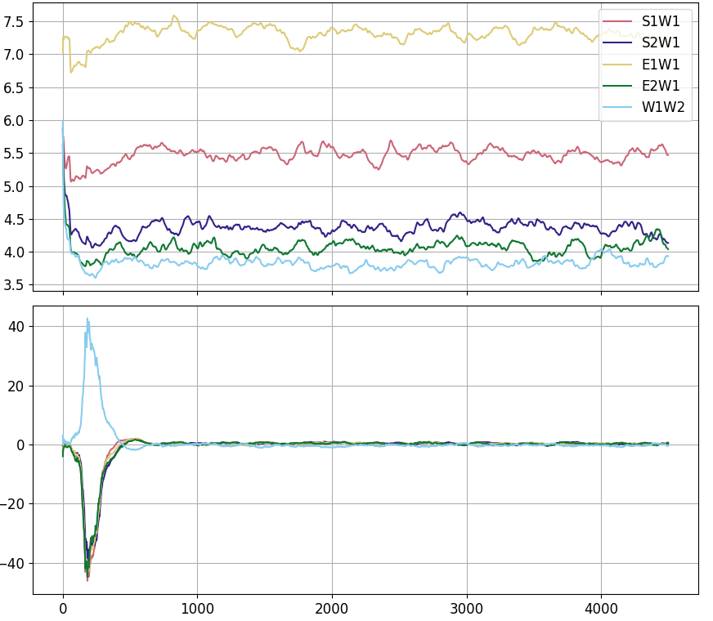
4.1
Cophasage d’un interféromètre optique
SPICA-FT – Estimateur de SNR et détecteur de franges
Envoi d’un échelon de 40 µm (< $L_{c}$) sur la ligne à retard du télescope W1 (simulation cophaSIM)
$RSB_{PD}$ (addition cohérente)
$RSB_{GD}$ (addition incohérente)
Valeur de l’estimateur
RSB s’annule totalement
RSB baisse mais ne s’annule pas
$GD=0$ en l’absence de franges
→ Cohérençage perdu
$GD=0$ en présence de franges
→ Cohérençage retrouvé
Retard de groupe (GD) mesuré
Temps [ms]
Temps [ms]
Résultat
Seul le détecteur de franges grande dynamique ($RSB_{GD}$) parvient à remettre les télescopes en cohérence
Notes:
J’illustre cette nouvelle implémentation par cette simulation. J’introduis une différence de marche de 40µm au début de la simulation, soit la moitié de la longueur de cohérence de l’instrument. On voit alors que dans le cas de l’estimateur classique, le RSB ne remonte pas et le GD mesuré est nul. Le cohérençage est perdu. Dans le second cas, le cohérençage est bien récupéré.
Le nouvel estimateur semble donc adapté à la logique proposé. Cependant, le banc de test ne permet d’essayer cet expérience à cause de la faible dynamique des piezo rapide. Des mesures sur le ciel au cours du commissioning seront nécessaire pour tenter de quantifier l’apport réel de cet estimateur. Aujourd’hui, il est remplace complètement l’estimateur classique, même pour la pondération des commandes PD.

Slide 19
4.1
Cophasage d’un interféromètre optique
Premier cophasage de six télescopes
Cophasage des six télescopes lors de la nuit du 15 Août 2022 sur l’étoile HD3360
Conditions
Etoile HD3360 :
$m_{H}=4,2$
$θ≃0,3$ mas
$\left|V\right|<0,8$ sur 10 bases
Atmosphère : $r_{0}≃11$ cm
Succès
Premier cophasage sur six télescopes
Moyenne : 140 nm RMS
Minimum : 100 nm RMS
Objectif
Atteindre ce niveau de cophasage à magnitude 7-8 et dans des conditions atmosphériques plus désavantageuses
Notes:
Lors de conditions plus favorables, avec un r0 de 11 cm en Août 2022, nous avons pu constater des performances bien meilleures de SPICA-FT. Le 15 Août 2022 on est pour la première fois parvenu à cophaser six télescopes. Le résidu de phase moyen était de 140 nm avec un minimum de 100 nm sur la base W1W2. L’objectif maintenant est d’atteindre ce niveau de cophasage dans autant de conditions atmosphériques que possible et sur des étoiles de magnitude 7 à 8, les cibles de SPICA-VIS. Pour cela, il faut maintenant étudier plus en détail le lien entre les performances atteintes et l’état de la turbulence atmosphérique et de l’optique adaptative.
On peut déjà le faire sur cette séquence où, quand on regarde au niveau du cercle rouge,.

Slide 20
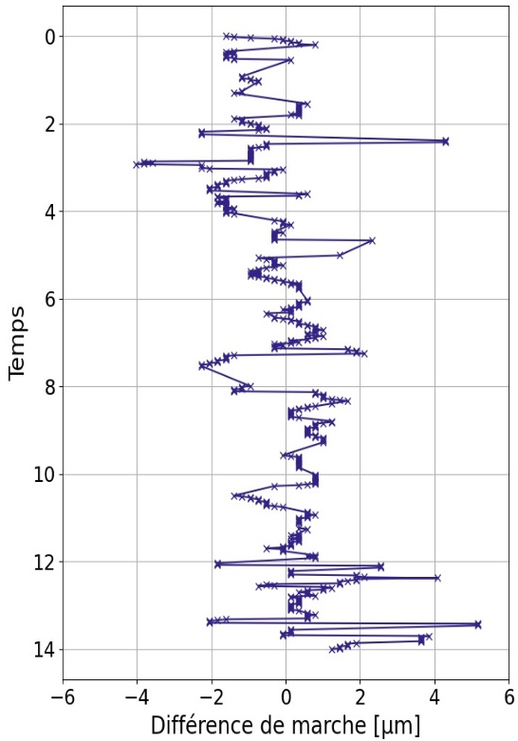
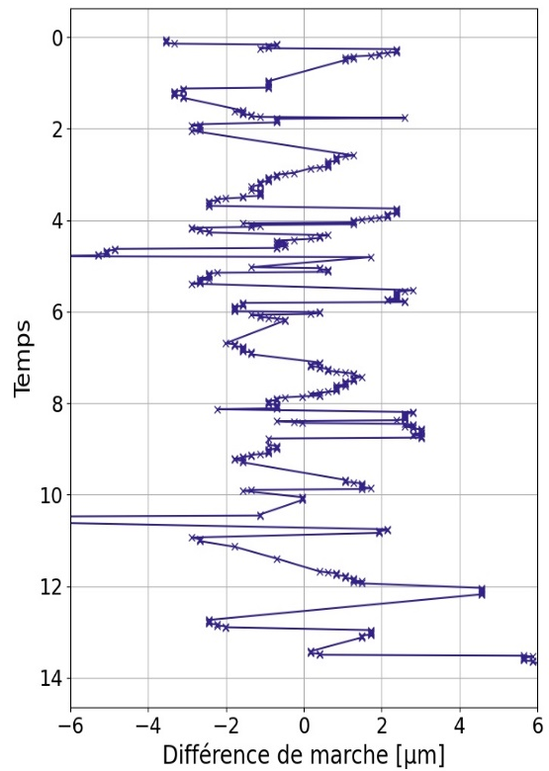
4.1
Cophasage d’un interféromètre optique
SPICA-VIS + SPICA-FT
Observation de Gamma Cas avec SPICA-VIS au cours de la nuit du 06/11/2022
Evolution de la DSP 2D ① et de la différence de marche ② mesurées sur la base W1W2
Conditions : $m_{H}=3,7$ ; $θ≃0,45$ mas ; $\left|V\right|<60\%$ sur 10 bases) ; $r_{0}≃6$ cm
Avec cophasage (SPICA-FT)
Avec cohérençage (MIRC-X)
début
①
②
②
①
Temps
Temps
14 s
220 µm
Différence de marche
Différence de marche
$σ_{GD}≃0,58$ µm
$σ_{PD}≃0,25$ µm
$σ_{GD}=1,7$ µm
Notes:
Je vous présente maintenant l’un des premiers enregistrements de franges réalisé avec SPICA-VIS bénéficiant du cophasage par SPICA-FT le 6 Novembre 2022. A noter que la correction de la dispersion longitudinale était également en route. Je montre ici l’évolution de la PSD2D de la base W1W2 de SPICA-VIS. Quelques minutes avant, nous avons réalisé la même mesure mais avec MIRC-X en cohérenceur. Au milieu, j’ai estimé la différence de marche en fonction du temps pour ces deux séquences. On voit ainsi clairement la diminution des résidus apporté par SPICA-FT. Les télémétries de ce dernier estiment le résidu de retard de phase à 250 nm contre pour MIRC-X un résidu de retard de groupe à 1,7 µm.
Avec un r0 égal à 6 cm, les conditions étaient moins bonne que les conditions médianes à CHARA. Malgré cela, nous constatons le fonctionnement de SPICA-FT et déjà sa capacité à cophaser tous les télescopes. Ici , nous cophasions les quatre télescopes disponibles.

Slide 21
4.1
Cophasage d’un interféromètre optique
Sauts de frange
Sauts de frange sur la base E1S1 lors du cophasage de la nuit du 15 Août 2022 sur l’étoile HD3360
Histogrammes des retards de groupe mesurés sur les quinze bases interférométriques
Sauts de franges sur le télescope S1
Sauts de frange
Brouillage des franges d’interférence dans l’instrument scientifique
Origine suspectée ici
Evolution de la dispersion
Autres origines possibles
Pertes d’injection, latence GD, clôtures de phase
→ Analyses approfondies (statistique ?) nécessaires
Pannetier+2022, SPIE Astronomical Telescopes + Instrumentation
Notes:
Si je trace uniquement ces mesures sur la base E1S1, on s’aperçoit que le retard de groupe mesuré subit des sauts. Ce sont ce qu’on appelle des sauts de frange qui sont aussi observés sur GRAVITY-FT et qui sont dévastateur pour l’exploitation des interférogrammes obtenus avec l’instrument scientifiques à une longueur d’onde différente.

